Slide 1



국민연금 스튜어드십코드
국 정 감 사
(공정거래위원회)

Slide 2
국민연금 스튜어드십코드
SNS마켓 등 신유형 거래 형성으로 인한 소비자 피해
공정위 선제적 대응책은?
[공정거래위원회]

Slide 3
□ 신기술 및 신유형 거래 출현으로 소비자 피해 다양해짐.
- 온라인, SNS 마켓 급증하며 관련 피해 또한 급증!
*SNS마켓: 블로그, 인스타그램, 카카오스토리 등을 통해 제품을 판매하는 형태
□ SNS 마켓의 문제점
대부분 현금 거래로 이루어지고 영수증에 대한 안내 없음.
카드결제일 경우 수수료 소비자 부담.
가격, 상품 문의, 주문은 모두 ‘비밀댓글’로만 이루어짐
4) 환불 및 교환정책 미비
5) 인터넷 상품 판매를 위한 통신판매업 신고를 하지 않고 영업을 하는 경우
- 개인간 거래로 분류
- 상법 적용 가능

Slide 4
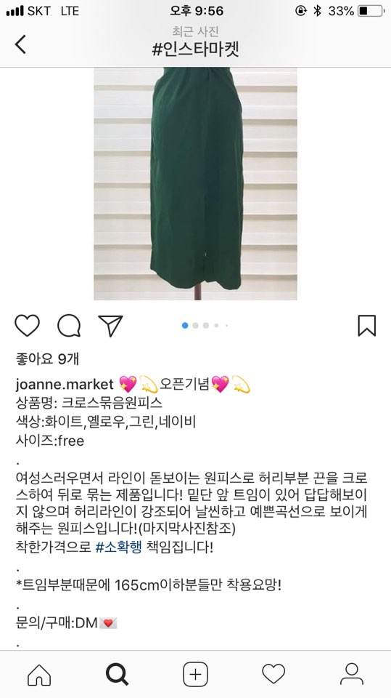
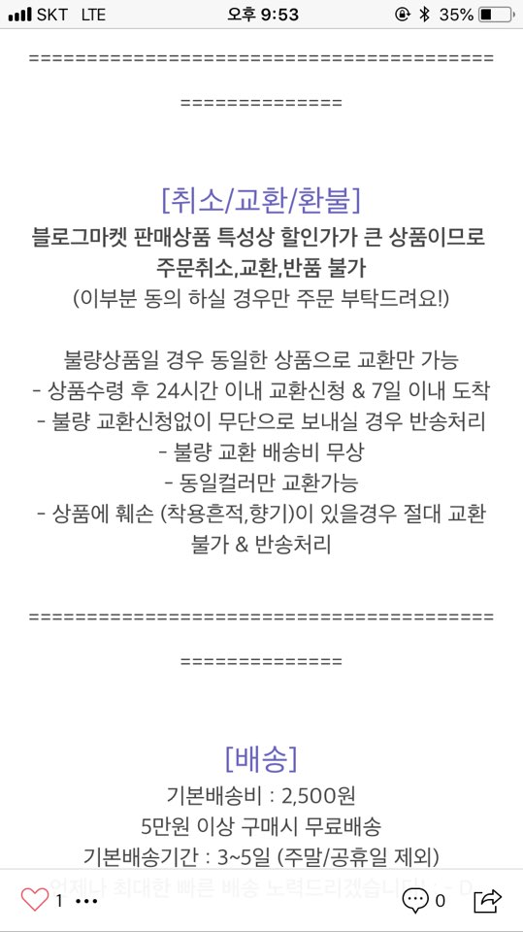
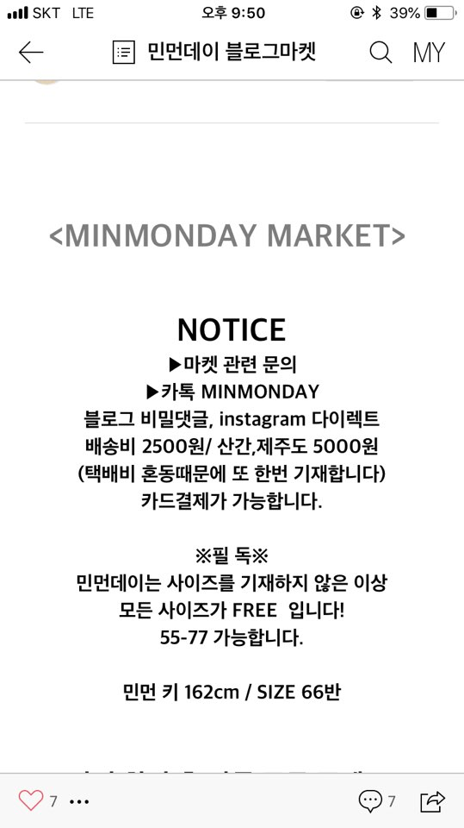
<SNS 마켓 현황>

Slide 5
□ 피해사례 급증
- SNS 마켓 관련 피해 상담건수 급증 (서울시 전자상거래센터 접수)
☞ 전체 상담 건수의 59% 차지, 2015년 25%에서 2배 넘게 증가
▲ 계약취소 및 반품환불 관련 피해 5,377건 (64.3%)
▲ 운영중단 폐쇄 연락불가 923건 (11.0%)
▲ 배송지연 681건 (8.1%)
▲ 제품불량 하자 572건 (6.8%)
- 소비자보호원 피해구제 신청 건수 증가
☞ 2014년 22건 2017년 40건
약 2배 증가

Slide 6
□ 관리 및 감독기관 관련 법 미비 / 인력부족
- 관련 법 미비와 인력부족의 이유로 방치 상황
(공정위 상황)
수많은 개인 블로그 및 SNS 마켓 실태를 모두 파악하기 힘들어
신고 된 건만 관리하고 있는 수준.
다수 피해자 발생 마켓 리스트를 홈페이지에 공개
(소비자원 상황)
소비자거래법에 의거해 활동하므로
개인 간 거래는 제재 권한이 없다는 입장.
관련 피해 접수 건수가 많아 자체적으로 피해예방 안내만 하고 있음.
□ 문정부 국정과제 ‘공정거래 감시 역량 및 소비자 피해 구제 강화’ 포함
□ 공정위 주요업무 현황(2018.10) 신기술 신유형 거래분야 소비자피해
예방 및 구제 강화 현황 및 계획 발표

Slide 7
[주요내용]
<추진현황>
전자상거래법 개선 방안 마련 (소비자정책위원회 보고, 7월)
전자상거래법의 규율범위 및 정의 명확화
사이버몰 운영자의 책임 강화, 통신 판매업 신고제도 및 법위반행위에 대한 제재규정 등 개선 및 정비
온라인 해외구매 관련 영국 소비자기관과의 업무협약(MOU) 체결
<향후 계획>
아이돌굿즈 및 통신판매중개업 및 1인 미디어 시장에서의 청약철회 방해 등 위법행위 제재(연내)
전자상거래법 개정
☞ SNS마켓 등 전자상거래법 개선 중요함.
하지만!
개인마켓등 신기술 신유형 거래의 규모를
파악하는게 우선임!

Slide 8
Q1.
우리나라의 신기술 신유형 거래분야 규모를 정확히
파악했는가?
Q2.(파악을 못했을 경우)
규모도 파악을 못한 상태에서 어떻게 법을 개정한다는 것인가?
- 파악을 못한 이유가 무엇인가?
☞ 판매 통로가 다양하여 모니터링 불가
☞ 개인간 거래라 제재 할 방도가 없다
Q3.
급변하는 현대사회에서 판매 유형이 다양화 되면서 새로운 피해 현상은
당연한 것임. 이러한 것을 사전에 막기 위해 있는 기관이 공정거래위원회임.
이미 소비자들이 피해를 당하고 수습하는 것은 아무 의미 없음.
☞ 지금이라도 신유형 거래 플랫폼 형성 및 확대에 따른 소비자 피해
해결을 위한 실태조사를 하고 이에 맞는 점검계획 등
세부적인 계획을 하길 바람.

